Slide 1
Ruleta
Košler, Jechumtál, Houdek

Slide 2
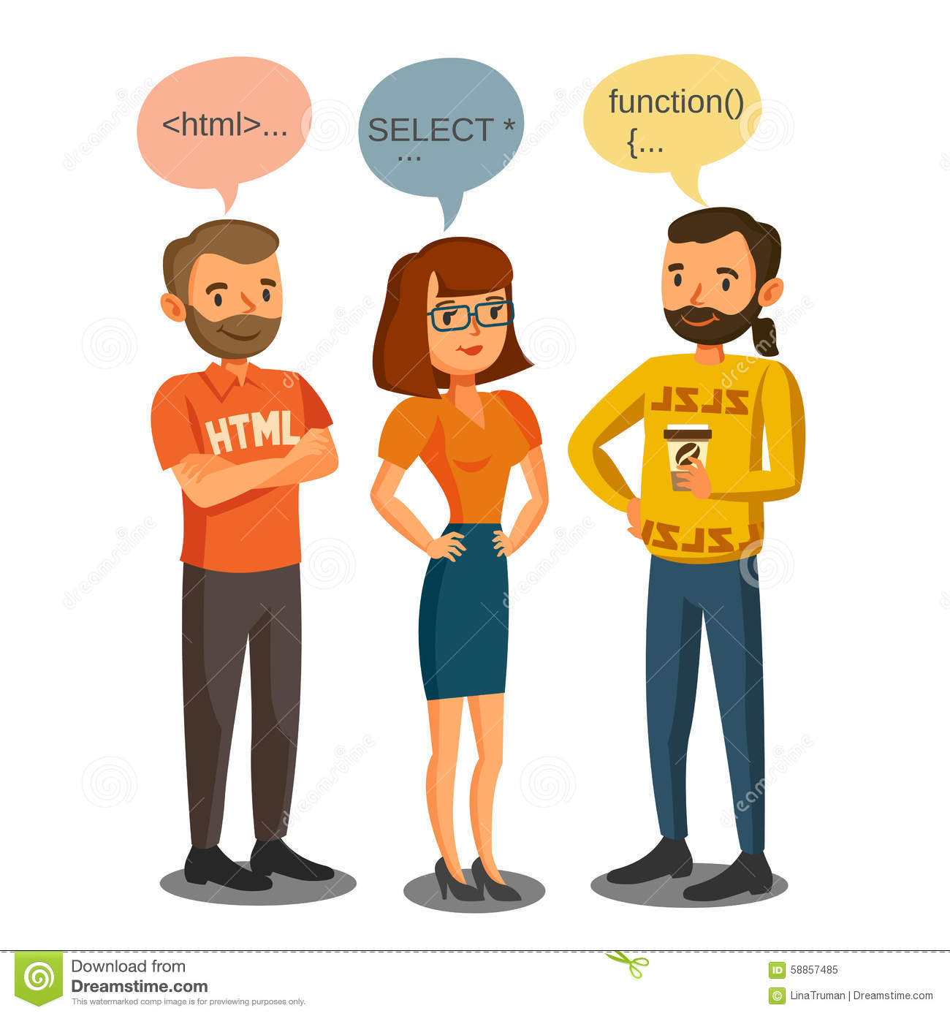
Rozdělení rolí, komunikace

Slide 3



2) Git, vzdálený repositář

Slide 4
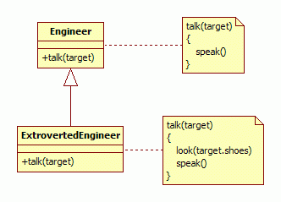
3) UML

Slide 5
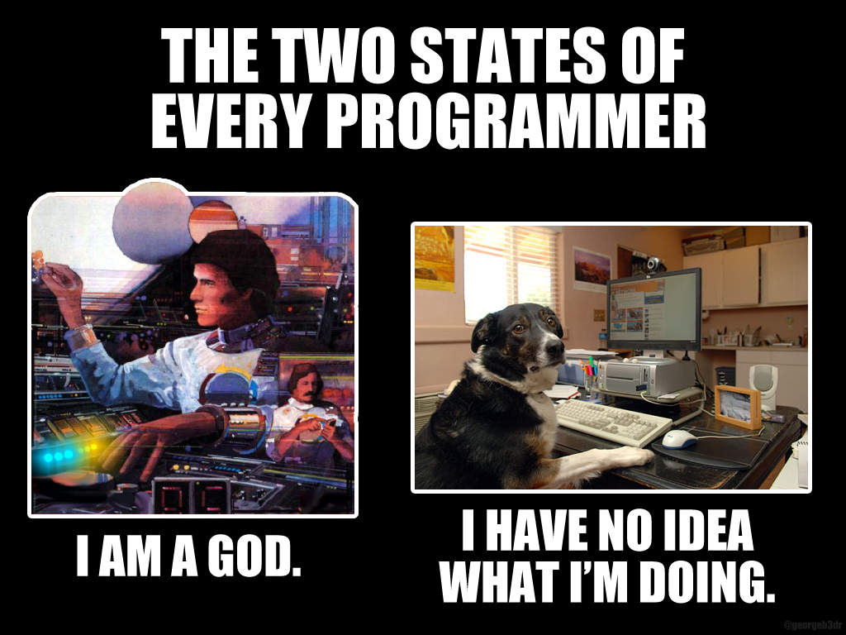
4) Učíme se WinForms

Slide 6
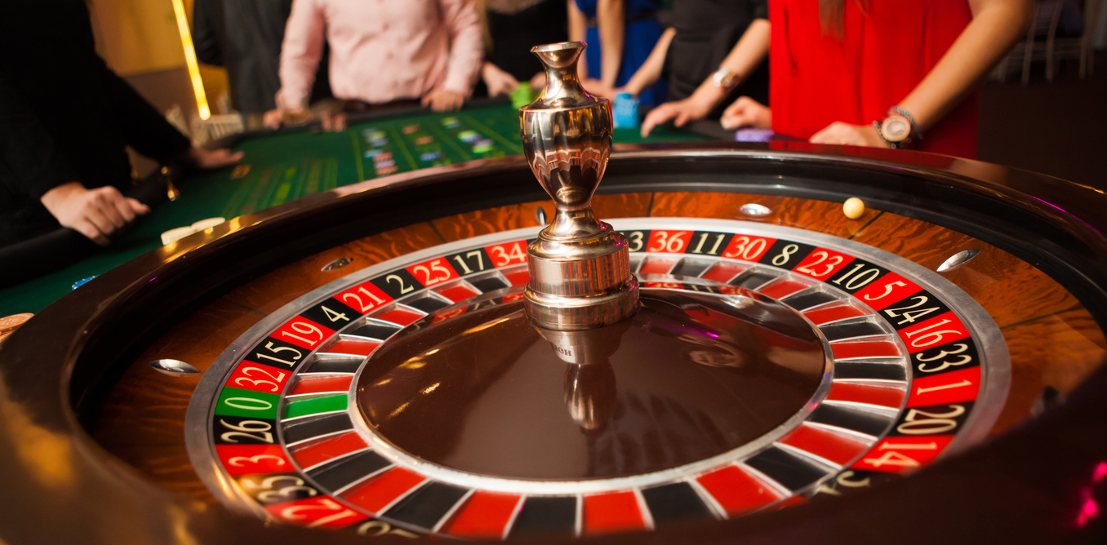
5) Animace rulety

Slide 7
Pokračování: 5.2. 2019

